Slide 1



Báo cáo kết thúc môn:
Phát Triển Ứng Dựng Web Với Mã Nguồn Mở
Đề tài
XÂY DỰNG WEBSITE TRANG SỨC BẠC
Sinh viên thực hiện:
Nguyễn Duy Phát - 110122135
Sơn Ngọc Tân - 110122154
Mã đề tài : 05
1/20

Slide 2

MỤC TIÊU ĐỀ TÀI
Mục tiêu chính của đề tài là xây dựng một website bán trang sức hoạt động ổn định và dễ sử dụng.
Hệ thống cho phép khách hàng xem sản phẩm, đặt hàng trực tuyến.
Đồng thời, quản trị viên có thể quản lý sản phẩm, danh mục, đơn hàng và người dùng một cách thuận tiện.
2/20

Slide 3

ĐỐI TƯỢNG NGHIÊN CỨU
Mô hình hoạt động của website bán trang sức
Chức năng của hệ thống bán hàng trực tuyến
Dữ liệu và quy trình xử lý trong hệ thống
Người dùng hệ thống (khách hàng, quản trị viên)
3/20

Slide 4

PHẠM VI NGHIÊM CỨU
Website bán trang sức phục vụ cửa hàng nhỏ và vừa
Phạm vi chức năng tập trung vào
Quản lý sản phẩm
Quản lý đơn hàng
Quản lý người dùng
4/20

Slide 5

PHƯƠNG PHÁP NGHIÊM CỨU
Thu thập và phân tích yêu cầu hệ thống
Mô hình hóa hệ thống bằng ERD/MCD
Thiết kế UML: Use Case, Class Diagram, Activity Diagram
Thiết kế cơ sở dữ liệu mức vật lý
Lập trình và triển khai hệ thống
Kiểm thử chức năng và đánh giá kết quả
5/20

Slide 6





PHP: xử lý nghiệp vụ và kết nối cơ sở dữ liệu
MySQL: lưu trữ và quản lý dữ liệu
HTML/CSS: xây dựng giao diện người dùng
JavaScript: tăng tính tương tác
XAMPP: môi trường phát triển và chạy thử
CÔNG NGHỆ SỬ DỤNG
PHP
MySQL
HTML/CSS
JavaScript
6/20

Slide 7
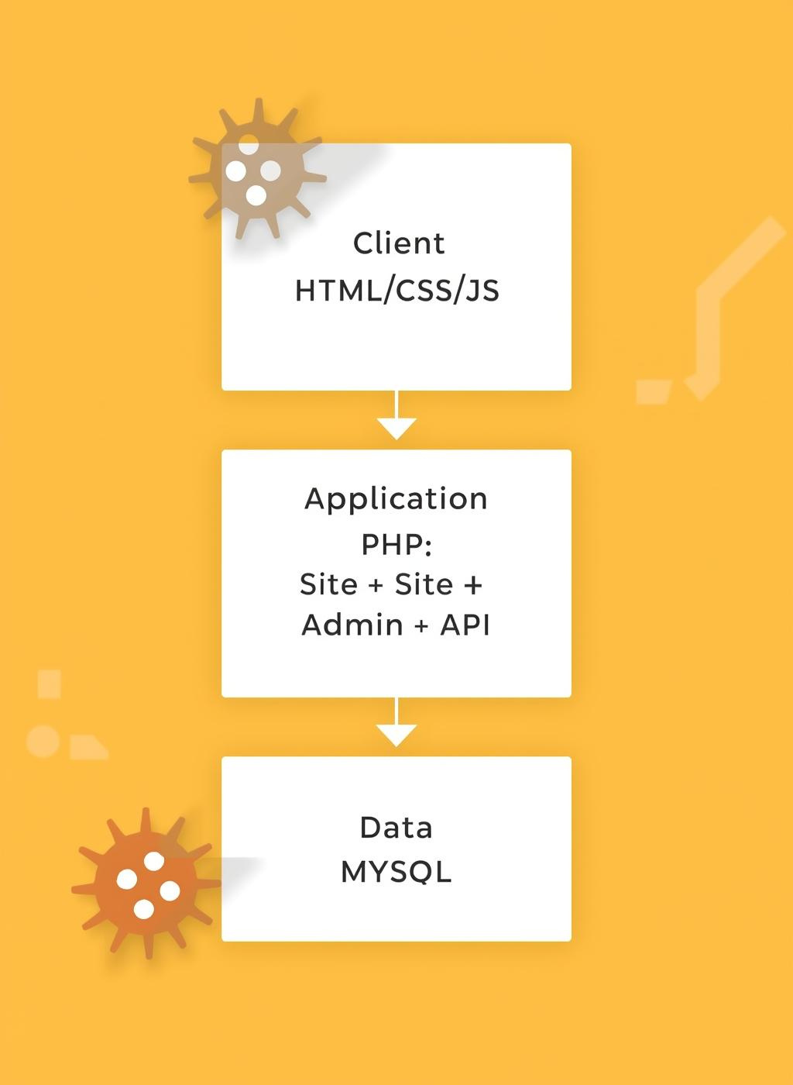
KIẾN TRÚC HỆ THỐNG
Mô hình ba lớp: lớp trình duyệt chịu trách nhiệm giao diện và tương tác (HTML/CSS/JS, assets), lớp ứng dụng (Application) xử lý nghiệp vụ bằng PHP gồm trang public, API và khu quản trị (xử lý giỏ hàng, đơn hàng, thanh toán, chat), và lớp dữ liệu (Data) dùng MySQL lưu trữ.
7/20

Slide 8
TỔNG QUAN CHỨC NĂNG HỆ THỐNG
01
Quản lý sản phẩm:
05
Tài khoản người dùng:
Thêm/sửa/xóa, quản lý hình ảnh, số lượng, danh mục.
Đăng ký/đăng nhập, xem lịch sử đơn, quản lý thông tin cá nhân.
02
Duyệt và tìm kiếm sản phẩm:
06
Phản hồi:
Lọc, sắp xếp, xem chi tiết sản phẩm.
Người dùng đánh giá sản phẩm, gửi liên hệ,
03
Giỏ hàng và thanh toán:
07
Quản trị hệ thống (admin):
Thêm vào giỏ, cập nhật số lượng, tạo đơn, hỗ trợ COD và chuyển khoản (upload chứng từ).
Quản lý sản phẩm, đơn, người dùng, feedbacks, báo cáo.
04
Quản lý đơn hàng:
08
Liên hệ:
Xem và điều chỉnh trạng thái, tạo hóa đơn, lưu lịch sử trạng thái.
Chat hỗ trợ, kiểm tra tin nhắn.
8/20

Slide 9
CHỨC NĂNG NGƯỜI DÙNG
01
Đăng ký tài khoản:
04
Giỏ hàng:
Người dùng tạo tài khoản mới bằng thông tin cá nhân, Dữ liệu được lưu trữ trong cơ sở dữ liệu hệ thống
Thêm sản phẩm vào giỏ hàng
Cập nhật số lượng sản phẩm
Xóa sản phẩm khỏi giỏ hàng
02
Đăng nhập và đăng xuất:
05
Đặt hàng:
Xác thực người dùng thông qua tài khoản
Phân biệt người dùng đã đăng nhập và chưa đăng nhập
Nhập thông tin người nhận
Xác nhận đơn hàng
Hệ thống ghi nhận đơn hàng vào cơ sở dữ liệu
03
Xem và tìm kiếm sản phẩm:
06
Gửi liên hệ:
Xem danh sách sản phẩm theo danh mục
Xem chi tiết thông tin sản phẩm
Hỗ trợ tìm kiếm sản phẩm theo tên hoặc danh mục
Gửi yêu cầu hoặc thắc mắc đến quản trị viên
Lưu thông tin liên hệ để quản trị viên xử lý
9/20

Slide 10
CHỨC NĂNG QUẢN TRỊ
01
Quản lý danh mục sản phẩm:
04
Quản lý người dùng:
Thêm mới, chỉnh sửa, xóa danh mục
Phân loại sản phẩm theo danh mục
Xem danh sách tài khoản người dùng
Khóa hoặc mở khóa tài khoản khi cần thiết
02
Quản lý sản phẩm:
05
Quản lý nội dung:
Thêm mới sản phẩm
Cập nhật thông tin sản phẩm (tên, giá, hình ảnh, mô tả)
Xóa hoặc ẩn sản phẩm không còn kinh doanh
Quản lý tin tức, banner
Cập nhật nội dung hiển thị trên website
06
Quản lý phản hồi:
03
Quản lý đơn hàng:
Xem và xử lý các liên hệ từ khách hàng
Phản hồi thông tin khi cần thiết
Xem danh sách đơn hàng
Cập nhật trạng thái đơn hàng (chờ xử lý, đã xử lý, hoàn tất)
Theo dõi thông tin khách hàng đặt hàng
10/20

Slide 11
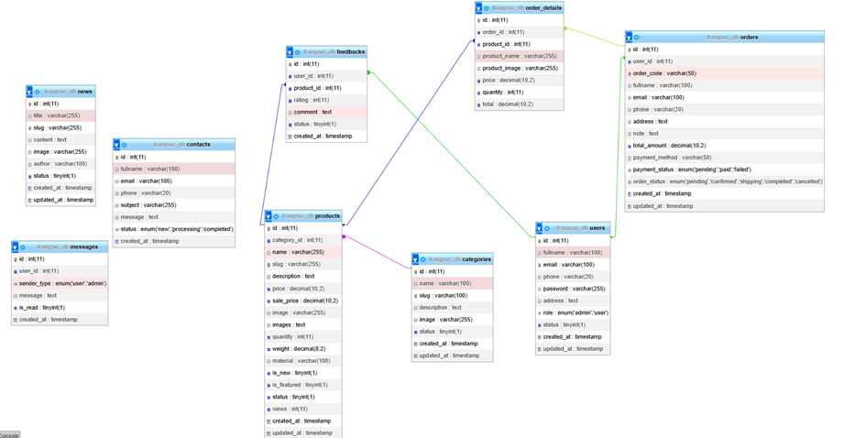
THIẾT KẾ CƠ SỞ DỮ LIỆU
Các bảng gồm : Người dùng , Danh mục , Sản phẩm , Đơn hàng , Chi tiết đơn hàng , Tin tức, Phản hồi , Liên hệ.
11/20

Slide 12
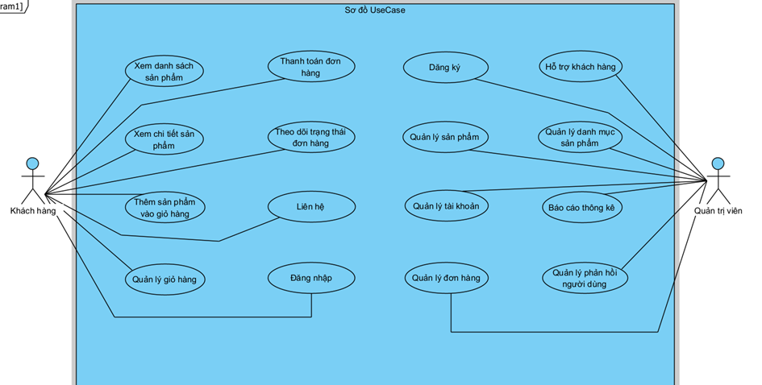
USECASE TỔNG QUÁT
01
Khách hàng xem và tìm kiếm sản phẩm, thêm vào giỏ, tạo đơn và thanh toán (COD hoặc chuyển khoản), theo dõi trạng thái đơn, gửi liên hệ, nhắn tin và viết phản hồi/đánh giá. Luồng chính: chọn sản phẩm → giỏ hàng → tạo đơn (orders + order_details) → thanh toán → xác nhận → giao hàng.
02
Quản trị viên quản lý sản phẩm, danh mục, đơn hàng, phản hồi và báo cáo thống kê; có nhiệm vụ xác thực chứng từ chuyển khoản và cập nhật trạng thái đơn. Một người dùng có thể có nhiều đơn, một đơn gồm nhiều chi tiết đơn, một danh mục chứa nhiều sản phẩm
12/20

Slide 13
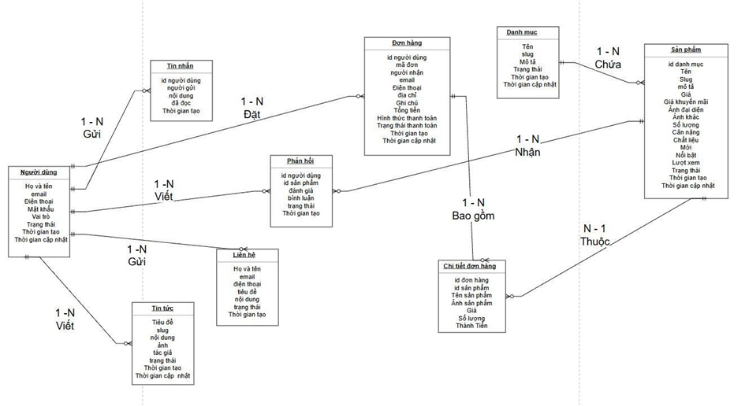
MÔ HÌNH MCD
Các thực thể gồm: Người dùng, Danh mục, Sản phẩm, Đơn hàng, Chi tiết đơn hàng, Phản hồi, Liên hệ, Tin nhắn, Tin tức.
Người dùng có thể đặt nhiều đơn hàng, gửi liên hệ, tin nhắn và viết phản hồi.
Mỗi đơn hàng bao gồm nhiều chi tiết đơn hàng; mỗi chi tiết liên kết với một sản phẩm.
Danh mục chứa nhiều sản phẩm; mỗi sản phẩm thuộc một danh mục.
13/20

Slide 14
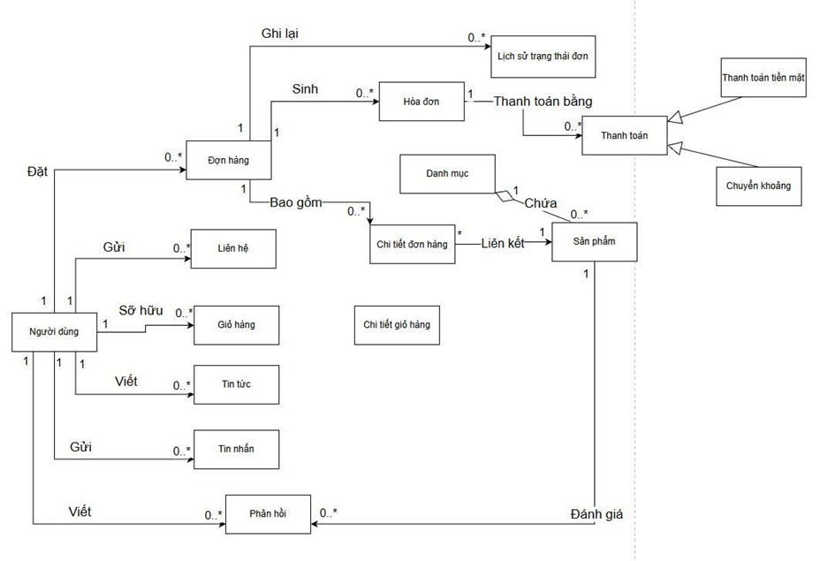
MÔ HÌNH UML
Các lớp chính gồm: Người dùng, Đơn hàng, Chi tiết đơn hàng, Sản phẩm, Danh mục, Giỏ hàng, Chi tiết giỏ hàng, Hóa đơn, Thanh toán, Phản hồi, Liên hệ, Tin nhắn, Tin tức.
Người dùng có thể đặt nhiều đơn hàng, sở hữu giỏ hàng, gửi liên hệ, tin nhắn và viết phản hồi.
Đơn hàng bao gồm nhiều chi tiết đơn hàng; mỗi chi tiết liên kết với một sản phẩm.
Sản phẩm thuộc danh mục, có thể được đánh giá bởi người dùng.
Hóa đơn và thanh toán hỗ trợ quản lý thông tin và hình thức thanh toán đơn hàng.
14/20

Slide 15
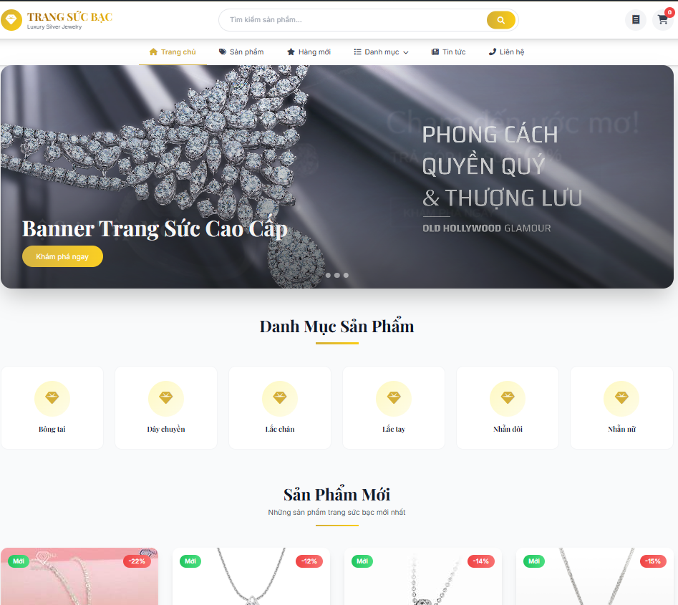
THIẾT KẾ GIAO DIỆN NGƯỜI DÙNG
Các thành phần giao diện chính gồm:
Trang chủ hiển thị danh mục và sản phẩm nổi bật
Trang danh sách sản phẩm theo danh mục
Trang chi tiết sản phẩm với hình ảnh, mô tả và giá bán
Trang giỏ hàng cho phép xem và cập nhật sản phẩm đã chọn
Trang đặt hàng và xác nhận thông tin khách hàng
15/20

Slide 16
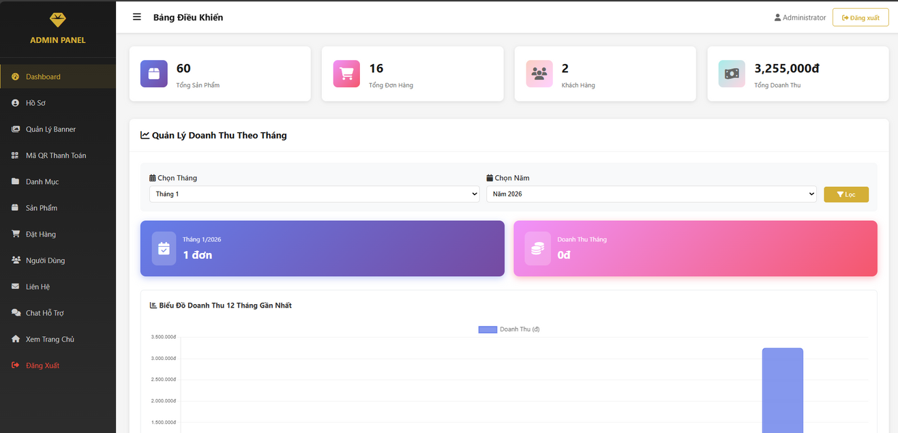
THIẾT KẾ GIAO DIỆN QUẢN TRỊ
Bố cục giao diện được chia thành các khu vực chức năng rõ ràng như:
Thanh menu quản lý
Khu vực hiển thị nội dung chính
Các chức năng chính trên giao diện quản trị gồm:
Hồ sơ
Tổng quan
Quản lý danh mục sản phẩm
Quản lý sản phẩm (thêm, sửa, xóa)
Quản lý đơn hàng và trạng thái đơn hàng
Quản lý người dùng
Quản lý đặt hàng
Quản lý liên hệ và phản hồi từ khách hàng
16/20

Slide 17
KẾT QUẢ ĐẠT ĐƯỢC
Website bán trang sức đã được xây dựng hoàn chỉnh các chức năng cơ bản theo yêu cầu ban đầuHệ thống đáp ứng đầy đủ các nghiệp vụ chính như:
Quản lý sản phẩm và danh mục
Quản lý đơn hàng
Quản lý người dùng
Hỗ trợ khách hàng đặt hàng trực tuyến
Cơ sở dữ liệu được thiết kế hợp lý, đảm bảo tính toàn vẹn và nhất quán dữ liệu.
Hệ thống hoạt động ổn định trong môi trường XAMPP.
17/20

Slide 18
HẠN CHẾ VÀ HƯỚNG PHÁT TRIỂN
Hạn chế:
Hệ thống chưa tích hợp các cơ chế bảo mật nâng cao như mã hóa dữ liệu, phân quyền chi tiết.
Chưa hỗ trợ thanh toán trực tuyến qua các cổng thanh toán phổ biến.
Chưa tối ưu hiệu suất khi lượng người dùng truy cập lớn.
Hướng phát triển:
Tích hợp các cổng thanh toán trực tuyến như ví điện tử hoặc ngân hàng.
Nâng cao bảo mật hệ thống và phân quyền người dùng chi tiết hơn.
Tối ưu hiệu suất và cải thiện trải nghiệm người dùng.
Mở rộng thêm các chức năng nâng cao theo nhu cầu thực tế.
18/20

Slide 19

KẾT LUẬN
Dự án là một hệ thống thương mại điện tử hoàn chỉnh, với mô hình dữ liệu rõ ràng (Người dùng, Sản phẩm, Danh mục, Đơn hàng và Chi tiết đơn hàng) hỗ trợ luồng mua hàng từ duyệt sản phẩm đến thanh toán; hệ thống dễ triển khai trên XAMP và mở rộng
19/20

Slide 20

9/1/2026
Phát Triển Ứng Dụng Với Mã Nguồn Mở
Đại học Trà Vinh
CẢM ƠN VÌ ĐÃ LẮNG NGHE
Duy Phát – Ngọc Tân
20/20

